Slide 3
Spara tid med digital referenstagning
Referenstagning är ofta tidskrävande och varierande i kvalitet och säkerhet. Effektivisera rekryteringen med automatiserad digital referenstagning med Refensa som en naturlig del av rekryteringsprocessen.

Slide 4
Varför vi behöver referenstagning?
Kontrollera information om tidigare erfarenheter och utbildningar
Bekräfta kandidatens personlighet och karaktär
Uppskatta kandidatens arbetsprestation, kapacitet och potential
Räta ut eventuella frågetecken från intervjun
Onboarding-underlag för rekryterande chef

Slide 5
Digital referenstagning vs. traditionell
Verifierad referensperson
Ökad kvalitet (validitet och reliabilitet)
Besparing i tid och pengar
Referenstagning ”On demand”
Datadrivet och i enlighet med GDPR

Slide 6
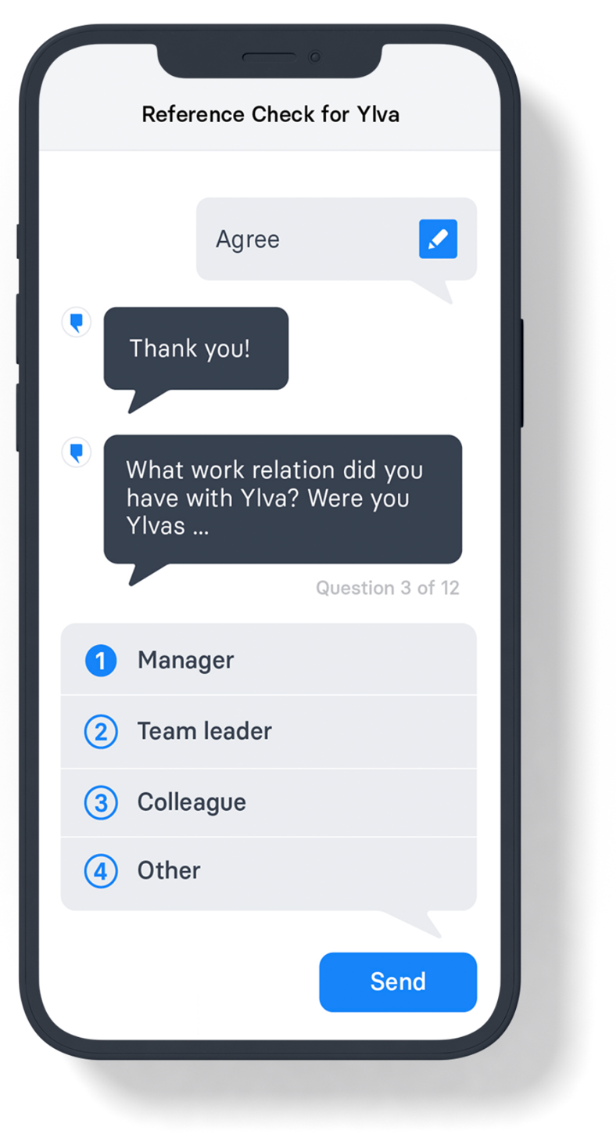
2. Ökad kvalitet (validitet och reliabilitet)
Referenstagningen genomförs standardiserat på samma sätt varje gång.
Med digital referenstagning minskar risken för subjektivitet och ”att läsa mellan raderna”.
Svar från så många adekvata referenspersoner som möjligt kan samlas in. Vilket förenklas i en digital process.
När vi använder förutbestämda frågor som ställs till alla referenspersoner på samma sätt.

Slide 7
3. Besparing i tid och pengar
24,53 h
Genomsnittlig svarstid
för referens
Refensas användare sparar i genomsnitt 108 min/kandidat.
Beräknat på en svensk genomsnittslön på 37 000 kr/månad, motsvarar detta en besparing om 615 kr/kandidat i lönekostnad.
Referenstagning på 40 kandidater/månad, motsvarar en besparing på cirka 25 000 kr/månad eller 9 arbetsdagar/månad.
12,66 min
Genomsnittlig svarstid
med chattrobot
*Svensk genomsnittslön 2022 är 37 100 SEK/m och enl. Unionen för en svensk HR-specialist 36 000 SEK/m.

Slide 8
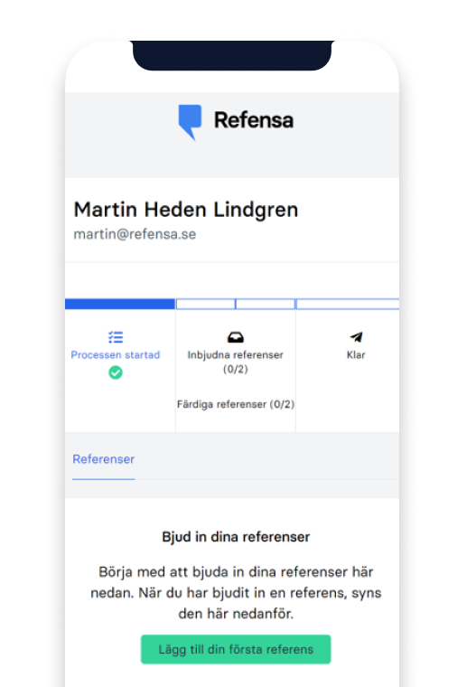
4. Referenstagning ”On demand”
Kandidaten lägger själv till referenspersoner och kan följa hela processen från sin kandidatsida.
Referenspersoner kan svara på valfri enhet och när det passar dem, för det mesta inom 24 timmar.
50 % av alla referenspersoner svarar utanför kontorstid.
Endast 2,5 % av referenspersonerna föredrar att bli uppringda.

Slide 9
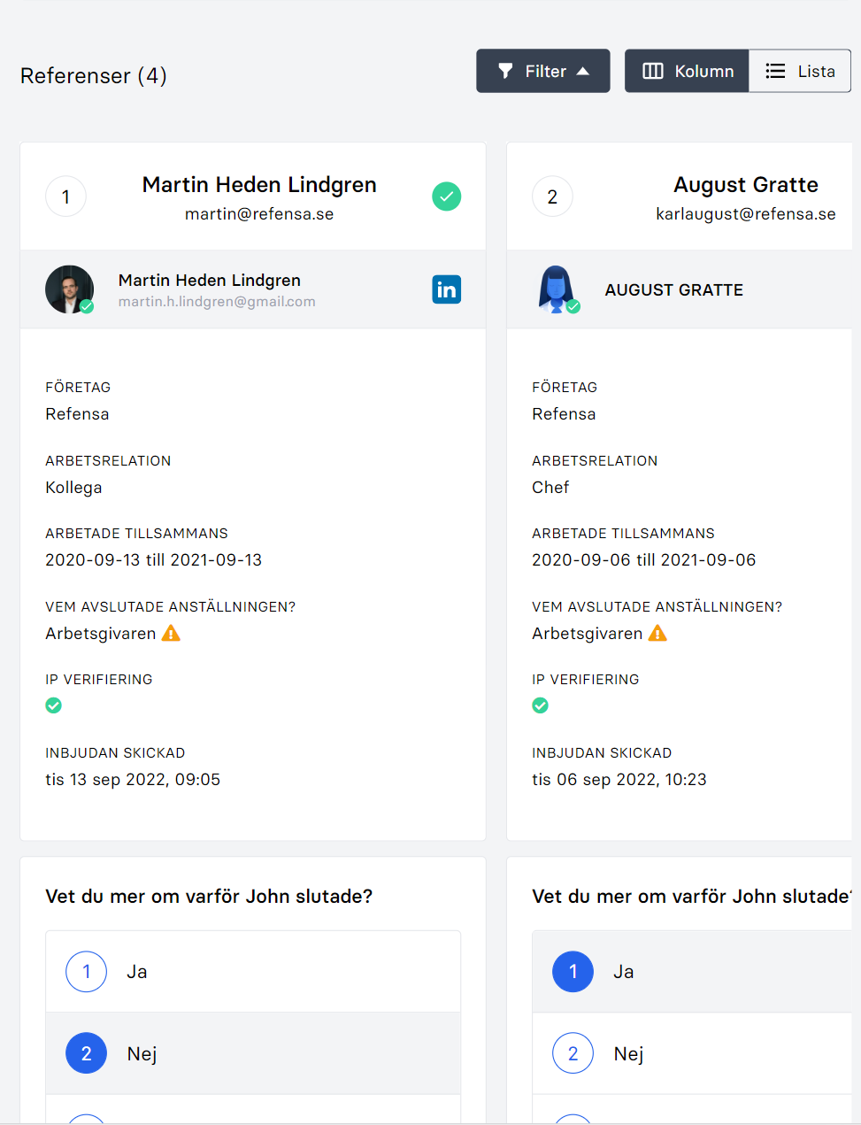
5. Jobba datadrivet och enligt GDPR
Automatiserad och lättöverskådlig referensrapport som kan delas via mail och länk, på ett GDPR-säkert sätt.
Kandidater och referenspersoners personuppgifter anonymiseras efter bestämd tidpunkt, för att följa era GDPR-regler.
Stöd för kompetensbaserade frågor.
All datalagring sker inom EU.

Slide 10
Varför Refensa?
Helt automatiserad och kandidatledd process
104 % i hit rate
Simulerad interaktion med chattrobot
Kandidatsida för bättre kandidatupplevelse
Ökad validitet med cross-checking

Slide 11
1. Helt automatiserad kandidatledd process
Rekryteraren lägger till en kandidat med ett par knapptryck.
Kandidaten lägger sedan själv till sina referenser som automatiserat bjuds in till referenstagningen.
En påminnelse per dygn går ut till både kandidat och referens, tills det att referenstagningen är klar.
När referenstagningen är klar får rekryteraren ett notismail om att rapporten är redo.

Slide 12
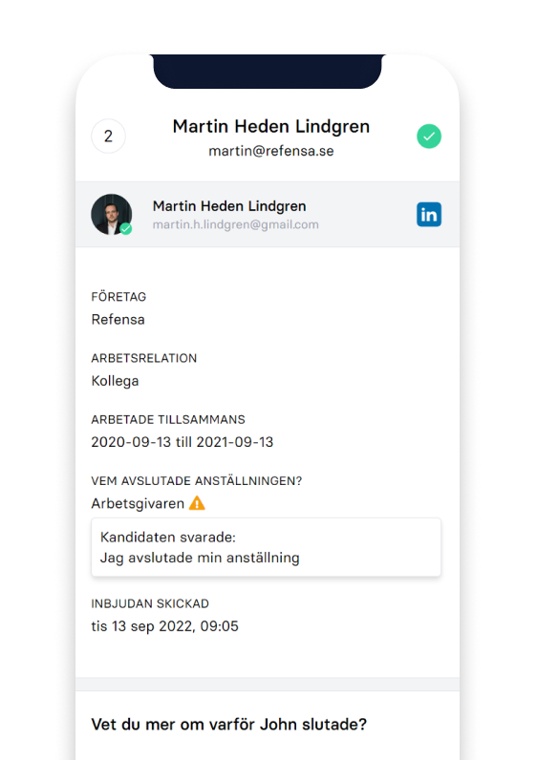
5. Cross-checking
När kandidaten lägger till sin referensperson, passar vi på att ställa kontrollfrågor om relationen till referenspersonen, vi ställer sedan samma frågor till referenspersonens relation till kandidaten.
Detta skapar ytterligare ett steg av verifiering som alltid genomförs i alla referenstagningar.
Om svaren ej överensstämmer visas en varningstriangel i rekryterarens rapport.

